Slide 1

Unix环境编程及高可用IM服务器架构研讨
焦点科技 仇文超
dungeonsnd@gmail.com
2013-07-17

Slide 2
提纲
Unix环境编程入门
LVS架构简介
IM架构设计

Slide 3

什么是Unix

Slide 4
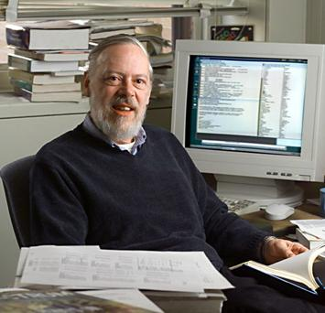
什么是Unix
* 1969 AT&T 贝尔实验室
* 加州大学柏克莱分校 "Unix变种"
* 4.2BSD、4.3BSD AT&T反悔 声明权利
* 一场持久的版权官司 AT&T将Unix系统实验室卖给Novell
* 允许柏克莱分校自由发布自己的BSD，但是前提是必须将来自于AT&T的代码完全删除
* 4.4 BSD 是所有自由版本Unix的基础，它们和System V及Linux等共同构成Unix操作系统这片璀璨的星空
Unix的版权曾经为AT&T所有，之后Novell拥有了Unix，再之后Novell又将版权出售给了SCO。
IBM的AIX、HP的HP-UX、SUN的Solaris。

Slide 5
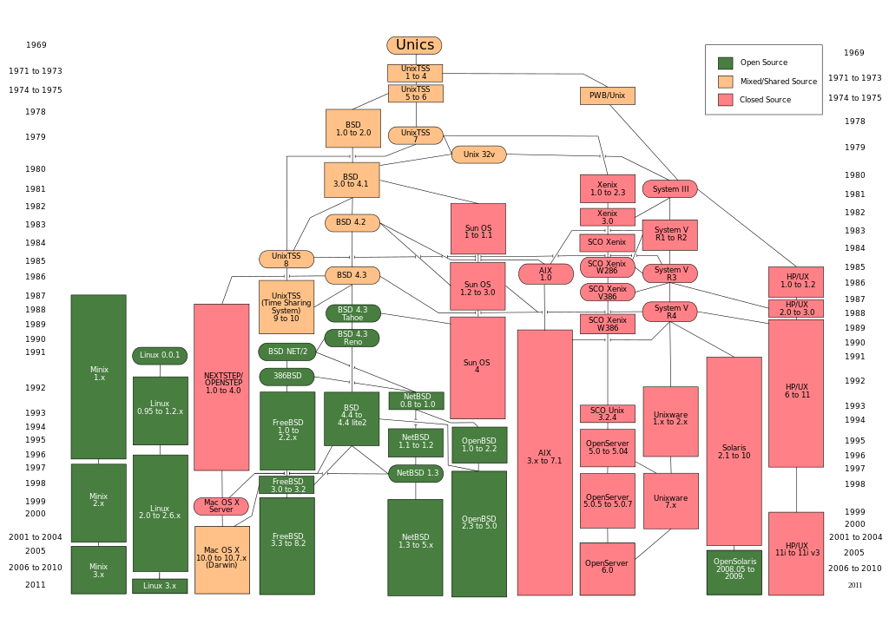

Slide 6

什么是Linux
历史
1991年 芬兰人林纳斯·托瓦兹
1991年4月 v0.01 1万行
1994年3月 v1.0.0 17万行
1996年6月 v2.0.0 40万行
2009年6月 v2.6.30 1160万行
发展现状
Linus Torvalds带领下，众多开发共同参与开发和维护Linux内核。
理查德·斯托曼领导的自由软件基金会，继续提供大量支持Linux内核的GNU组件。
Linux发布版
超过三百个发布版被积极的开发，最普遍被使用的发布版有大约十二个。 开发用CentOS，桌面环境用Ubuntu LTS。

Slide 7

什么是FreeBSD
FreeBSD
名声大
强大的开发队伍
拥有最多数量的用户
最容易安装
广泛的软件支持

Slide 8

OpenBSD
南非的德若特(Theo De Raadt)
安全性而著称，免费的BSD的派生系统，被称为世界上最安全的操作系统。

Slide 9

Unix,BSD,Linux是什么关系
Linux不求最稳，但求最新
BSD不求最新，只求最稳

Slide 10

linus和他的市集式的骇客team VS 学院派的FreeBSD team

Slide 11
Unix圣经
UNP v1/v2 一直被引用，从未被超越
APUE 被誉为UNIX编程的“圣经”
The Art of Unix Programming Unix编程著作中史诗般的作品

Slide 12
Linux经典
<<Linux命令行与shell脚本编程大全>>
关于Linux 命令行与shell 脚本编程的全面教程

Slide 13
服务器IO处理
select/poll/epoll/kqueue
Socket read() / recv()
demultiplexer(信号分离器)
process(逻辑处理)

Slide 14
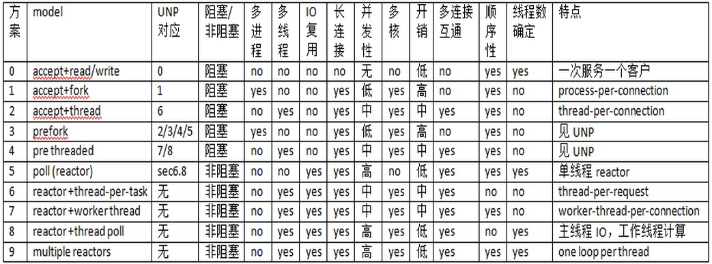
网络服务器设计

Slide 15
多进程/多线程
多进程服务器 nginx,oracle
多线程服务器 mysql

Slide 16
阻塞式/非阻塞式
server
while(stop)
{
n=recv(buf,bufsize)
process(buf)
}
client
send(buf,bufsize)

Slide 17
同步/异步
线程切换的代价 数十us
native aio
glibc aio
iocp

Slide 18
Unix环境下 c/c++编程精要
条款一
始终使用RAII对资源生命期进行控制。
举例:
class DBResultGuard
{
public:
DBResultGuard(MYSQL & conn)
{
_result =mysql_store_result(&conn);
}
~DBResultGuard()
{
mysql_free_result(&_result);
}
MYSQL_RES * GetResult()
{
return _result;
}
private:
MYSQL_RES * _result;
};
例中使用c++栈上对象确定性析构的特性来保证不会出现忘记释放数据库结果集。

Slide 19
条款二
尽量使用智能指针，而不是生写 malloc/free及new/delete 。
可以使用 <boost/shared_ptr.hpp>及<boost/weak_ptr.hpp>或者tr1中的智能指针。但是要注意一些陷井，如循环引用等。

Slide 20
条款三
多用管道少用共享内存
管道是指Unix domain socket及Unix pipe这些流式数据管道。优先使用Unix domain socket，因为它是全双工的。少用Unix Message Queue，因为它们的队列容量等不方便控制。

Slide 21
条款四
少用进程间互斥锁
因为pthread_mutex是无法在进程非正常退出时释放锁的，而且进程退出时锁及数据的状态很可能处于不一致状态了。 pthread_mutex_consistent可以修改状态不一致的锁，但是数据的状态很难修复

Slide 22
条款五
少用递归锁
递归锁(可重入锁)是同一个线程可以多次重复lock的互斥锁。在同一个线程里多次对 non-recursive mutex 加锁会导致死锁，这是它的优点，能帮助我们思考代码对锁的期求，并且及早（在编码阶段）发现问题。

Slide 23
条款六
封装Unix域套接字及TCP提供统一接口来屏蔽网络细节
使用Unix域套接字在本机传递数据不会经过网络层，当然也不会进入数据链路层，所以性能比TCP高。但是它不能跨机器进行进程间通信。但是我们可以封装出统一的接口，通过配置来确定使用Unix域套接字还是TCP，从而对应用程序透明地进行分布或单机部署。

Slide 24
条款七
多用const常量等等。
使用变量出现问题很难调试，因为要跟踪至变量被无故修改的地方，这通常很耗时耗力。所以尽量使用const type var. 传递函数时，对于对象使用 const Type & obj,对于基本类型使用 type var。

Slide 25
条款八
少用继承多用合成/聚合。
这种复用是黑箱复用，因为成分对象的内部细节是新对象所看不见的。减少耦合和依赖。

Slide 26
条款九
少用读写锁,使用互斥锁。读写锁性能不一定比互斥锁高。注意，这里很多人会有误区。

Slide 27
条款十
少用udp及sctp，多用tcp及域套接字。原因很简单，使用常用的而且稳定的。udp适用于可靠数据传输一不是必要的环境，如视频或语音聊天。

Slide 28
条款十一
让每个进程或多个进程可以随时重启。系统支持机器重启。这是提高系统可用性的必要条件。

Slide 29
条款十二
不断更新中...

Slide 30
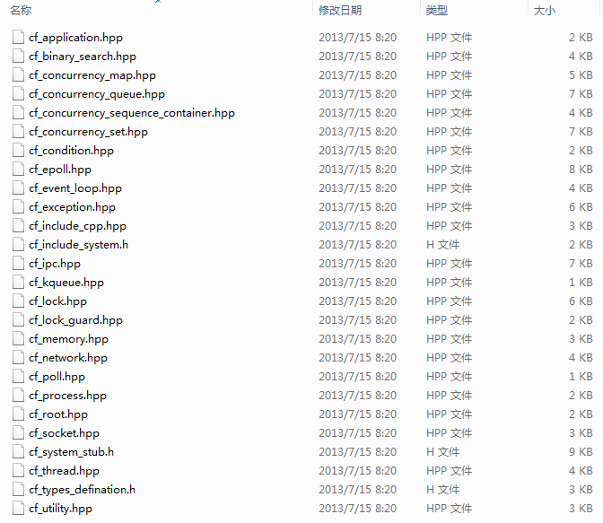
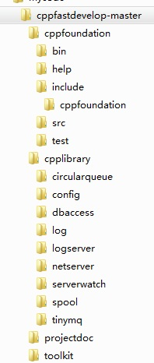
Unix环境下 c/c++编程精要
cfd

Slide 31
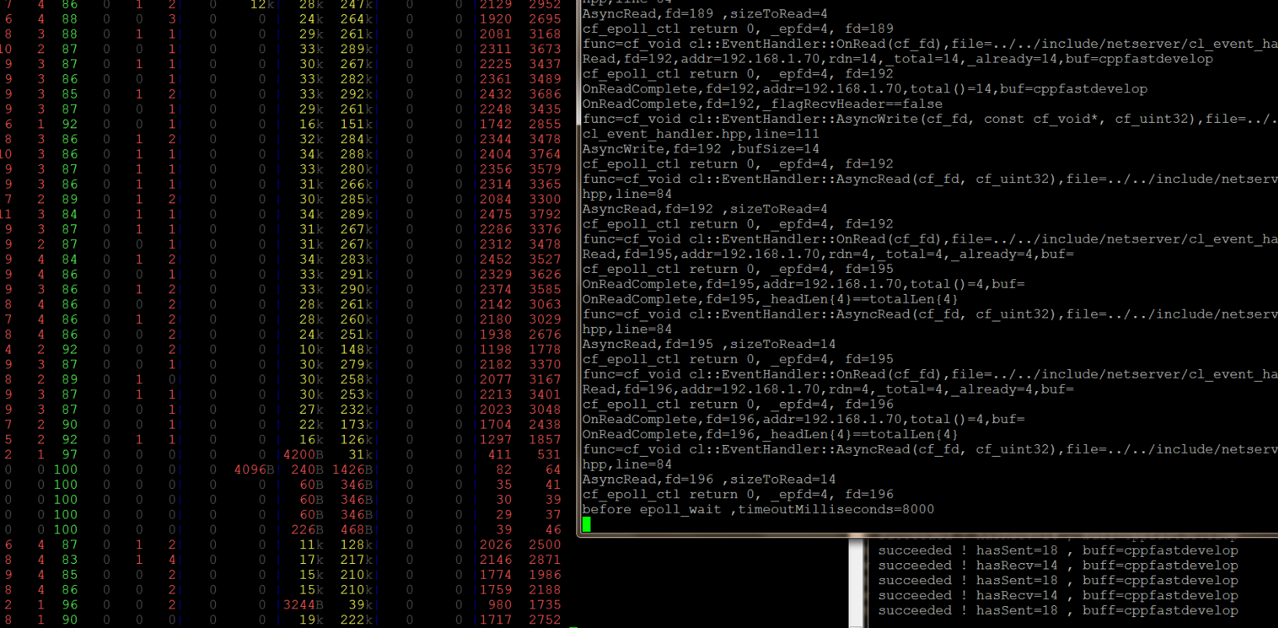
cfd/netserver test

Slide 32
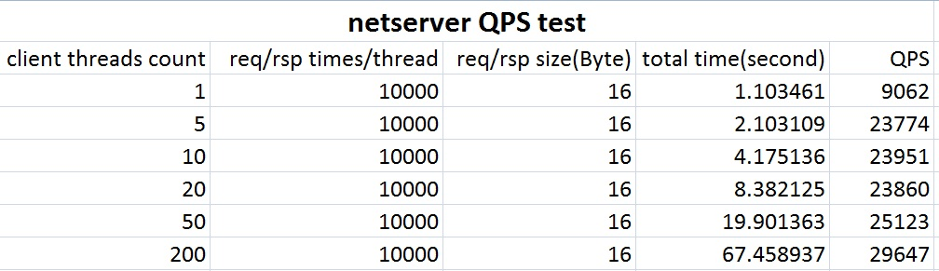
netserver QPS test

Slide 33

一起加入吧，年轻人

Slide 34
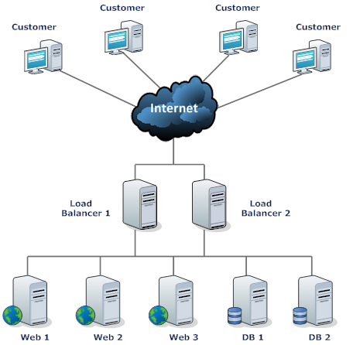
什么是集群
A computer cluster consists of a set of loosely connected or tightly connected computers that work together so that in many respects they can be viewed as a single system.

Slide 35
服务器集群系统
优点
性能
性能/价格比
可伸缩性
高可用性
挑战
透明性（Transparency）
性能（Performance）
高可用性（Availability）
可管理性（Manageability）
可编程性（Programmability）

Slide 36
什么是HA??
计算机系统的可用性(availability)是通过系统的可靠性(reliability)和可维护性(maintainability)来度量的。
工程上通常用平均无故障时间(MTTF)来度量系统的可靠性，用平均维修时间（MTTR）来度量系统的可维护性。于是可用性被定义为 MTTF/(MTTF+MTTR) * 100% 。

Slide 37
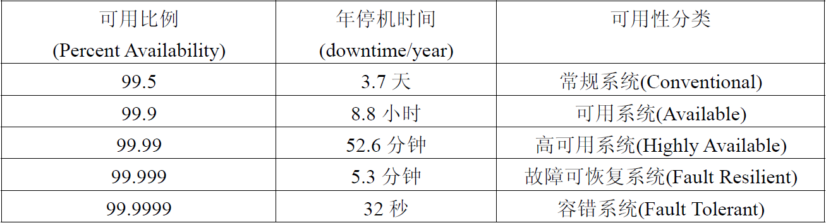
系统可用性分类

Slide 38
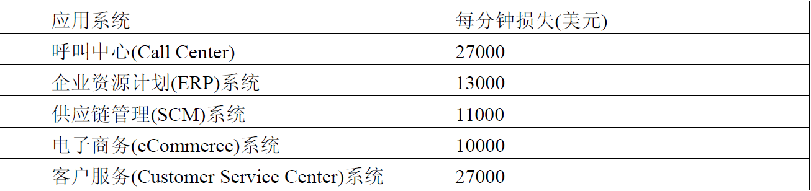
停机给企业带来的损失

Slide 39

什么是SPOF
单点故障（single point of failure）
单个点发生的故障，通常应用于计算机系统及网络，这也是在设计IT基础设施时应避免的。
* 数据中心
* 网络系统
* 应用系统
* 组织架构

Slide 40
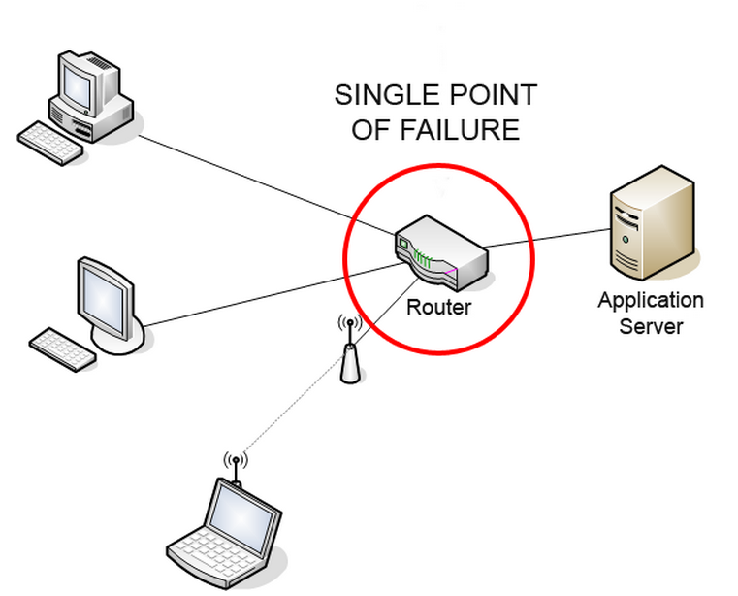

Slide 41
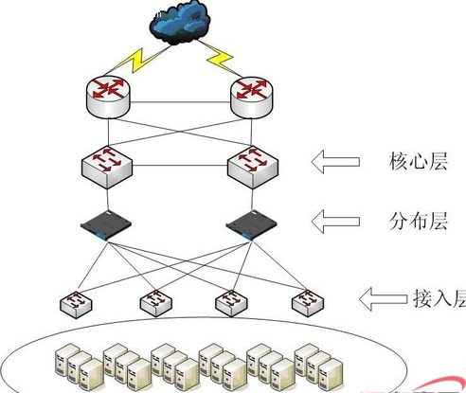

Slide 42
LVS简介
1998年5月，成立了Linux Virtual Server的自由软件项目，进行Linux服务器集群的开发工作。同时，Linux Virtual Server项目是国内最早出现的自由软件项目之一。
章文嵩博士 (wensong@linux-vs.org)

Slide 43
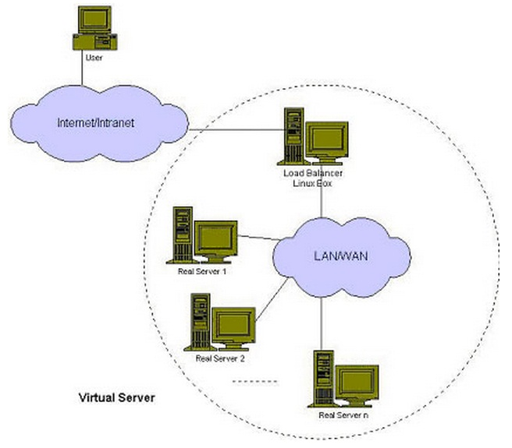
LVS架构图
fd传递技术/进程迁移

Slide 44
LVS的调度
轮叫调度（Round-Robin Scheduling）
加权轮叫调度（Weighted Round-Robin Scheduling）
最小连接调度（Least-Connection Scheduling）
加权最小连接调度（Weighted Least-Connection Scheduling）
基于局部性的最少链接（Locality-Based Least Connections Scheduling）
带复制的基于局部性最少链接（Locality-Based Least Connections with Replication Scheduling）
目标地址散列调度（Destination Hashing Scheduling）
源地址散列调度（Source Hashing Scheduling）
最短预期延时调度（Shortest Expected Delay Scheduling）
不排队调度（Never Queue Scheduling）

Slide 45
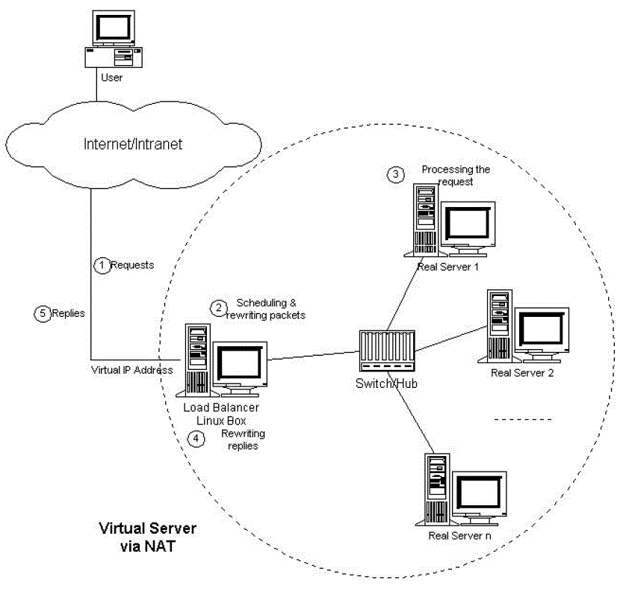
VS/NAT

Slide 46
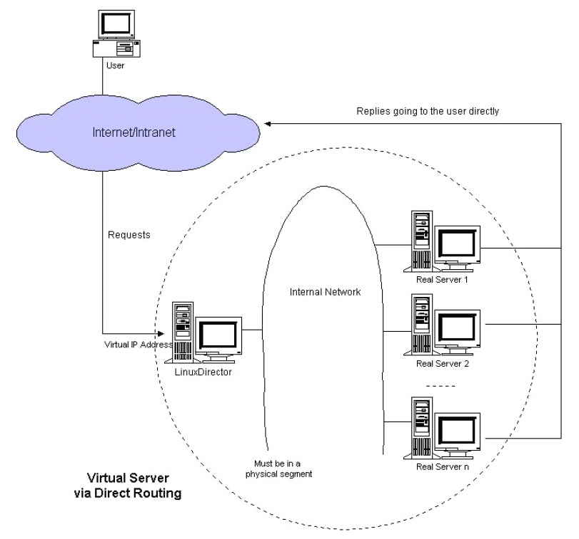
VS/DR

Slide 47
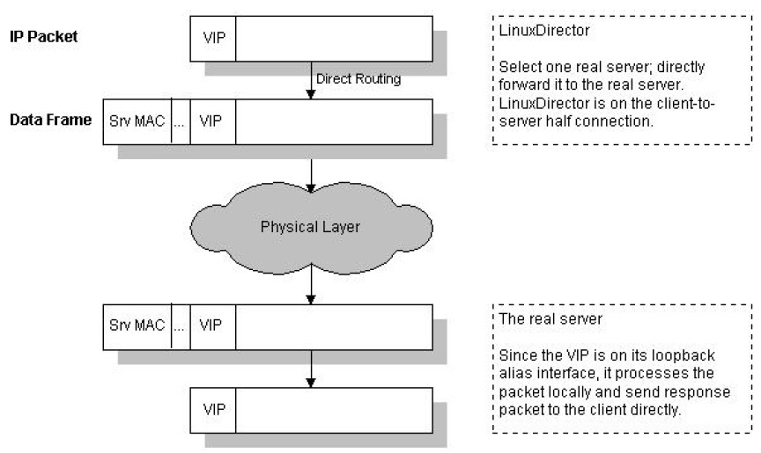
VS/DR 原理

Slide 48
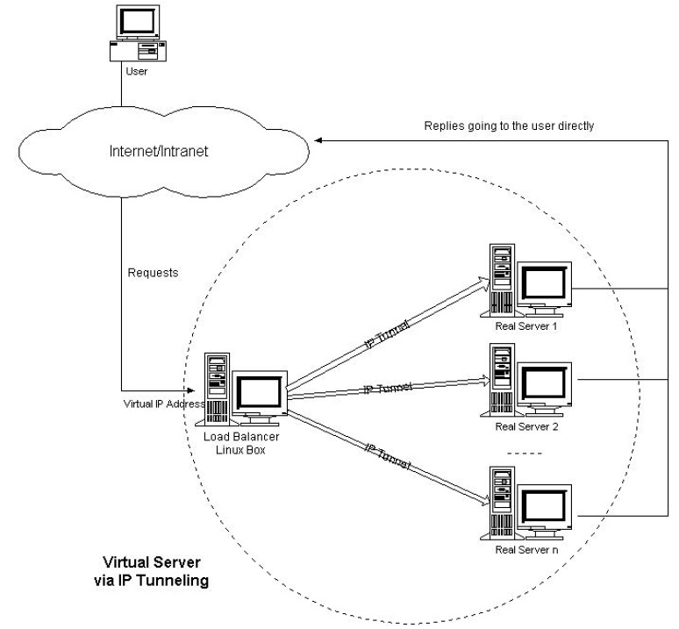
VS/TUN

Slide 49
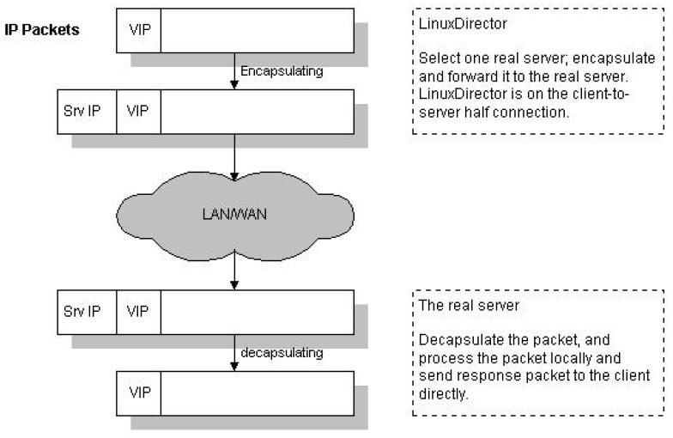
VS/TUN 原理

Slide 50

IM Server
-------
Server
DB

Slide 51
Win版本IM Server(正在运营)
大量
客户端
通信
服务器
通信
服务器
逻辑
服务器
数据库
服务器

Slide 52
Linux IM Server(即将上线)
客户端
客户端
客户端
客户端
通信进程
通信进程
通信进程
逻辑处理
进程
逻辑处理
进程
逻辑处理
进程
缓存服务器
Redis
缓存服务器
Redis
数据库
服务器
数据库
服务器

Slide 53
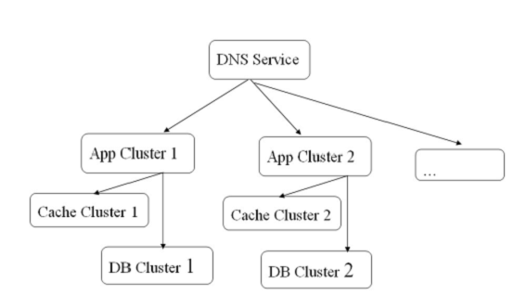
HA IM服务器

Slide 54
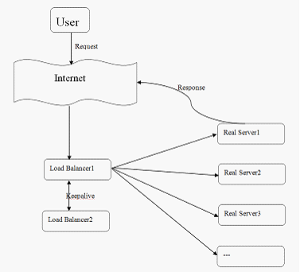
应用层架构图

Slide 55
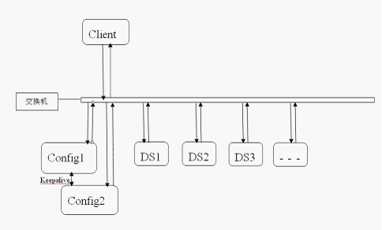
缓存层构架

Slide 56
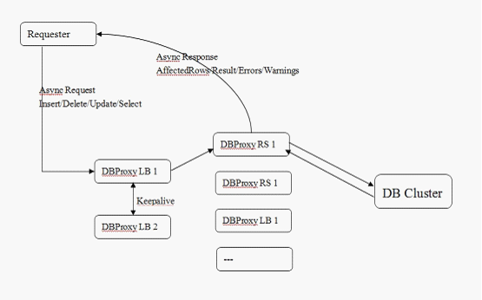
持久层架构

Slide 57
Q & A
google >> cppfastdevelop

